Slide 1
Tema 1. Domain Driven Design

Slide 2
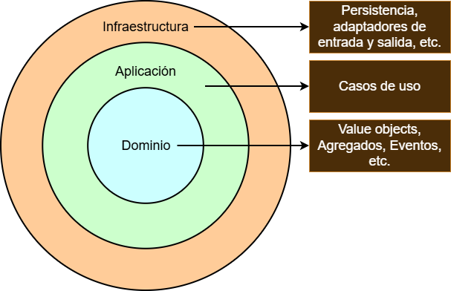
Tema 1. Domain Driven Design
¿Qué es Domain Driven Design (DDD)?
Es una forma de diseñar software poniendo el dominio del negocio en el centro de la aplicación.
Notes:
Programar, en sí, es sencillo. Sin embargo, muchas veces los requisitos de lo que debe o no debe hacer la aplicación se encuentran disgregados por el código. Este enfoque pretende evitar eso. Empujando la lógica hacia el centro.

Slide 3
Tema 1. Domain Driven Design
¿Qué necesitamos para aplicar DDD?
Utilizar un lenguaje ubicuo.
Establecer un contexto en el que se aplicará.
Un experto del dominio.
Notes:
Lenguaje ubicuo: A la hora de definir el modelo del dominio, todas las partes tienen que acordar los conceptos que se utilizarán. Si en nuestro dominio tratamos con expedientes académicos y decidimos que el concepto es Expediente, siempre que hablemos de un expediente, será el académico.
Establecer un dominio: Si estamos definiendo el modelo del dominio para la reserva de instalaciones, el usuario será distinto al que nos encontremos en la compra de entradas. Pese a que ambos usuarios tengan el mismo DNI. Pertenecen a contextos distintos, pese a que ambos se encuentren bajo el paraguas de la Universidad de Murcia.
Experto del dominio: Como vamos a empujar la lógica de la aplicación a las capas centrales, necesitamos una persona que tenga este rol. Nos definirá los elementos que componen el dominio y las relaciones entre estos. Todo ello sin entrar en detalles de la implementación. Los nombres que se utilicen para definir las clases serán comprensibles para él, independientemente del que tome en otras capas.

Slide 4
Tema 1. Domain Driven Design
Elementos de DDD
Disponemos de varios tipos de elementos para modelar nuestro dominio:
Value Object
Agregados
Agregado raíz

Slide 5
Tema 1. Domain Driven Design
Elementos de DDD: Value Objects
Es una pequeña unidad que representa una característica o valor de un concepto de nuestro dominio.
Inmutable Si necesitamos modificarlo, crearemos uno nuevo.
Siempre será válido En el momento de su creación se verificará que cumple las reglas de negocio.
No tiene identidad No tiene identificador único.
Encapsulado Agrupa datos y comportamiento, reforzando el principio de responsabilidad única.
Notes:
Inmutable: Los Value Objects suelen formar parte de otros elementos del dominio. Normalmente representan características de esos elementos. Por eso los hacemos inmutables: una vez creados, no deberían cambiar. Si una característica cambia, en lugar de modificar el Value Object, creamos uno nuevo y sustituimos el anterior.
Siempre será válido: Como son inmutables, tenemos que garantizar que siempre que se cree un elemento de este tipo sea válido. Por eso, en el momento de la creación incluimos las validaciones necesarias para garantizar que el Value Object cumple las reglas del dominio. Por ejemplo, si modelamos el identificador de una persona como VO, este tendrá las validaciones necesarias para garantizar que ese identificador sea válido en el momento de la creación.
No tiene identidad: Al ser una característica de otro elemento del dominio, no tiene sentido que tenga identidad propia. Dos Value Objects serán iguales si su contenido es el mismo, no porque compartan un identificador.
Encapsulado. Volviendo al ejemplo del identificador del usuario, un identificador de un usuario se compone, por ejemplo, de un tipo de identificador (NIE, NIF, Pasaporte, Otros) y un número de identificador. De esta forma, encapsulamos el concepto y nos aseguramos de que el dominio siempre trabaje con datos válidos y coherentes.

Slide 6
Tema 1. Domain Driven Design
Elementos de DDD: Value Objects
Algunos ejemplos:
Correo electrónico Se valida en la creación y se compara por su valor.
Identificador de usuario Encapsula el tipo y el número. No tiene identidad propia.
Rango de fechas Define reglas como inicio <= fin.
Notes:
Correo electrónico: El correo electrónico es un VO típico: no tiene identidad propia y lo importante es que sea válido. Dos objetos Correo electrónico serán iguales cuando su valor sea el mismo.
Identificador de usuario: En este caso, estaríamos encapsulando dos elementos que, sueltos, no tendrían sentido: tipo de identificador y su número. Así estaríamos garantizando que el dominio siempre trabaja con identificadores válidos.
Rango de fechas. No tiene mucho misterio, si en la creación se incumpliese la regla que tiene definida, lanzaría una excepción. Si tuviésemos que modificar ese rango, sencillamente crearíamos uno nuevo con las fechas que procedan.

Slide 7
Tema 1. Domain Driven Design
Elementos de DDD: Agregados
Es un objeto del dominio que se identifica de forma única y puede cambiar su estado a lo largo del tiempo sin dejar de ser el mismo.
Identidad única Tendrá un ID que lo distinguirá de los demás.
Mutable Su estado puede cambiar a lo largo de su ciclo de vida.
Coherencia y lógica de negocio Encapsula comportamiento y reglas de negocio.
Notes:
Un agregado representa un objeto del dominio que tiene sentido por sí mismo dentro del modelado. No es simplemente un conjunto de datos ni una representación directa de una tabla de base de datos, sino un concepto con significado propio dentro del dominio.
Tiene identidad propia, y esa identidad es lo que lo define. Sus atributos pueden cambiar a lo largo del tiempo, pero mientras conserve esa identidad, seguimos hablando del mismo agregado.
Además, encapsula comportamiento y reglas del dominio. Su estado siempre deberá ser coherente con las reglas de negocio.
Un ejemplo de esto podría ser Usuario, que tiene identidad propia y se compone de un identificador único y de varias características, como el nombre, los apellidos, el identificador de la persona o un correo electrónico de contacto.
En DDD puro se hace distinción entre Entidades y Agregados, pero la línea que separa ambos términos es muy fina y da lugar a confusiones. Por ese motivo, en nuestro modelado del dominio vamos a simplificar este concepto y, a partir de ahora, hablaremos siempre de Agregados para referirnos a conceptos del dominio con identidad y reglas de negocio.

Slide 8
Tema 1. Domain Driven Design
Elementos de DDD: Agregado raíz
El agregado raíz es la entidad principal del agregado y el único punto de acceso al mismo desde el exterior.
Identidad Da identidad al agregado completo.
Punto de entrada Expone los comportamientos permitidos.
Garantía de invariantes Es responsable de que se cumplan las reglas del dominio.
Notes:
https://www.codedesignplus.com/libs/core/resources/aggregate/
El punto de entrada a nuestro dominio es el agregado raíz. Cualquier operación que implique modificar el estado de un elemento del dominio debe pasar siempre por el agregado raíz.
Por ejemplo, si quisiésemos cambiar el correo electrónico de un usuario, el agregado raíz tendría que exponer un método que permita realizar ese cambio.
De este modo, el agregado raíz se responsabiliza de que todas las reglas del dominio y sus invariantes se cumplan siempre.
Imaginemos, por ejemplo, que solo se permite cambiar el correo electrónico si es distinto al actual. Esa validación y ese control corresponderían al agregado raíz.

Slide 9
Tema 1. Domain Driven Design
¿Y si un agregado necesita comunicarse con otro agregado?
Un agregado no debería depender directamente de otros agregados para aplicar sus reglas.
Publica un evento El agregado publica un evento de dominio.
Reacción Un componente o contexto reacciona al evento y ejecuta la lógica correspondiente.
Independencia Cada contexto mantiene su independencia.
Notes:
Una duda habitual es qué ocurre cuando una regla de negocio implica a más de un agregado o incluso a otro contexto.
En DDD evitamos dependencias directas entre agregados. En lugar de eso, el agregado publica un evento que describe algo que ha ocurrido en el dominio.
Ese evento no dice qué hay que hacer, solo comunica un hecho. Otros componentes o incluso otros Bounded Contexts pueden reaccionar a él y ejecutar la lógica que corresponda.
Por ejemplo, si un usuario cambia cinco veces su correo electrónico, el agregado Usuario puede publicar un evento. Otro contexto, encargado de notificaciones o incidencias, reaccionará a ese evento y enviará el correo correspondiente.

Slide 10
Tema 1. Domain Driven Design
¿Y si un agregado depende de otro agregado?
Un agregado no contendrá agregados ni elementos de otros contextos.
Guarda el identificador Almacena el identificador del elemento de otro contexto.
Eventos La comunicación se realiza mediante eventos.
Notes:
Cuando un agregado necesita mantener una referencia a algo que pertenece a otro contexto, no guardamos el objeto completo ni el agregado entero. Guardamos únicamente su identificador.
Esto nos permite referenciar sin acoplar. El agregado sabrá “a quién” hace referencia, pero no sus características.
Si en algún momento necesitamos reaccionar a los cambios en ese otro contexto, como hemos comentado antes, se hará mediante eventos.
De esta forma, respetamos los límites del dominio y evitamos dependencias innecesarias.
Por ejemplo, si un agregado necesita asociarse a un usuario, almacenará únicamente el identificador. No guardará el usuario completo ni accederá a sus datos

Slide 11
Tema 1. Domain Driven Design
Vamos ahora con un ejemplo…
Queremos modelar una aplicación que gestione partidas de un juego. En cada partida participan varios jugadores y cada uno tiene una puntuación asociada a esa partida.
Se deben cumplir las siguientes reglas:
Una partida no puede comenzar sin jugadores.
Un jugador no puede aparecer dos veces en la misma partida.
No se pueden modificar las puntuaciones cuando la partida ha terminado.

Slide 12
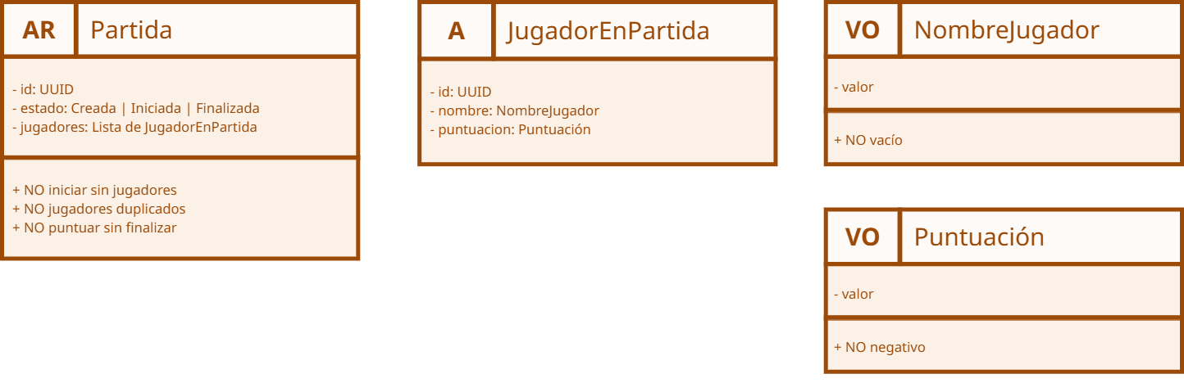
Tema 1. Domain Driven Design
Así quedaría el dominio

